Slide 1

SW-多媒体-VIDEO-20250908-0005 P258 视频播放器点击投屏闪黑问题分析
提交人(团队)： | 第一事业部/伍方健
审核人员： | 项俊
提交日期： | 2025年9月8日

Slide 2
Lesson Learn案例信息安全要求与权限分配（按照文档实际情况对应选项打“√” ）
文件密级 | 绝密 |  | 机密 |  | 秘密 |  | 内部公开 | √ | 外部公开
分享范围 | 全员 |  | 领域内 | √ | BU内 |  | 部门内 |  | 项目内
知识库KM的信息安全规范及要求
内容 | 备注/说明/答疑
1、知识文档Owner需要对其进行文件密级（绝密、机密、秘密、内部公开、外部公开）定级并给出使用范围（项目、部门、领域、BU、全员）； | a.文件密级如何认定（绝密、机密、秘密、内部公开、外部公开），认定标准有哪些？ 信安：有对应体系文件规范《保密信息等级分类及授权管理办法》https://epros.longcheer.com:8080/static-web/#/view?p=1&app=false&t=fileContent&f=search&h=0&id=5659 b.知识文档Owner，包含哪些人？ 信安：一般指文档作者本人，建议由文档作者进行脱敏，有文档作者直属领导进行审查并确定分享范围权限
2、知识库KM不应存放绝密、机密、秘密级内容；内部公开、外部公开可适用全员访问；公司鼓励全员对可公开的知识文档上传知识库分享，跨领域全员分享需由领域KMO/KMC评估后决策； | a.知识库平台分享属性强烈，要上传密级内容？ 信安：不上传密级以上内容，风险更小。知识也是公司的经验成果，建议依然还是要控制分享范围，勿随意做全员分享，需做一定的保护，确定无关的部门或岗位建议不要对其分享（譬如研发的知识分享给行政），避免内部经验知识被外部轻易复制获取。 b.内部公开指领域内部公开，外部公开指公司全员公开。
3、领域管理Owner需对本领域知识进行分类、分级，对不同的人员设置上传、下载、预览等不同的权限，遵循最小授权要求，默认只有预览权限； | a.领域管理Owner？ KM：知识库领域内拥有“管理”权限的知识管理员或部门知识接口人
4、知识文档Owner需对文件名及文件内容进行脱敏，不可出现客户及客户项目、客户型号名称、LOGO等相关信息，需使用龙旗内部代码及项目名称替代，避免出现价格，重大项目问题等敏感信息；避免出现敏感词(信息安全部规定的为准)； | a.重大项目问题：重大如何理解？ 信安：何为重大应由业务部门做界定，信安可以给出建议譬如给公司带来超过100万损失的问题，本应获标而丢标的问题等；建议可通过脱敏模糊化进行知识分享。 项目问题：部分知识案例就是对项目问题进行复盘/总结并加以改善的。 信安：做好内容脱敏即可
5、知识文档需要注意个人隐私保护，未经授权避免出现他人姓名、肖像、住址、身份证、银行卡号、电话号码等个人隐私内容； | a..知识文档萃取需要写上流程文档Owenr作者姓名甚至工号，怎么处理？ 信安：流程文档Owenr作者姓名甚至工号属于个人产出标注，是公司工作的标准要求需遵循的，也可认定是自愿行为并已授权 b.LL案例属于哪一类文件密级分类？ 信安：案例脱敏后一般属于内部公开。如果案例在短期内具有高价值，建议可以定为秘密，限定领域范围分享。秘密的内容经过一段时间也可以经过评估后降级为内部公开。
6、避免出现法律侵权内容，譬如使用未授权的字体、图片等相关侵权内容；避免上传未经授权的非原创的有版权合规风险的知识内容，譬如，未经授权的著作等；

Slide 3
Lesson Learn转化(标准化行动)一览表
问题阶段 | 是否 跨领域 | 是否有checklist/sop/测试用例/操作手册等 | 是否有 流程/机制 | 是否需要checklist/sop/测试用例/操作手册/流程/机制等 | 转化/审核结果/Action | 备注/其他
TR4 | N | Y | N | Y | N

Slide 4
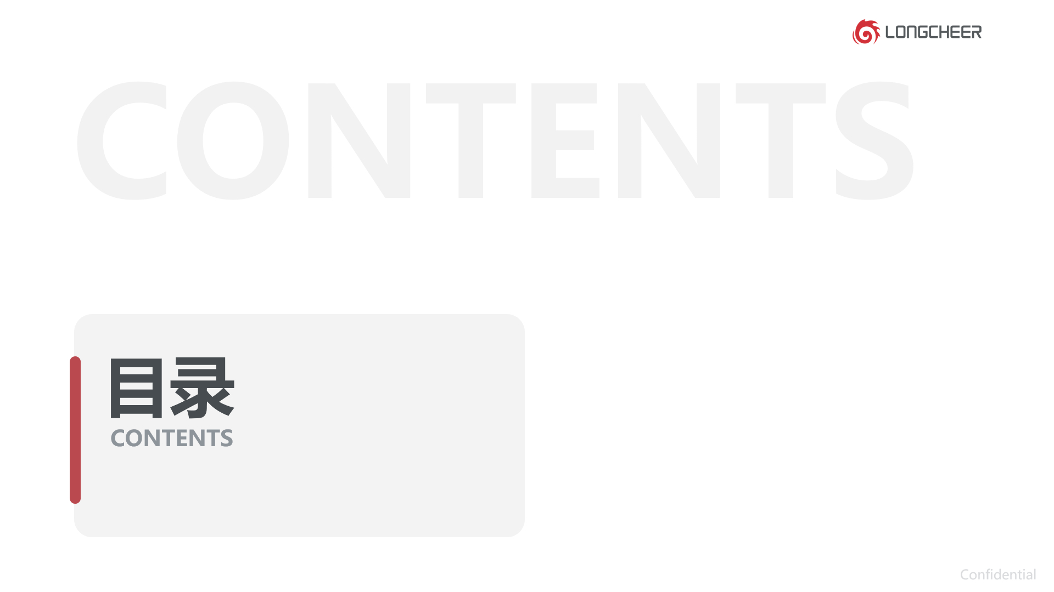
01
关键字
02
问题描述
03
分析过程
04
解决方案
Lesson Learn
案例总结
05
总结

Slide 5

01 关键字

Slide 6
关键字
关键字：媒体框架 Mediaserver Binder media.c2
关联领域： 软件 多媒体 视频框架
概述：负载模型工程三个场景问题
1.由于图库的代码升级，medialibrary作为图库的子进程会跟随图库冷启动，会进行媒体资源的同步造成不同于上一代的异常binder调用。
2.无干扰冷启动中位置服务的相关业务导致图库执行媒体资源相关操作造成mediaserver的异常负载
3.抖音直播间场景对trace的统计缺陷导致硬编解码进程CPU耗时与上一代的对比出现异常。

Slide 7
02 问题描述

Slide 8
问题描述
定义（definition）
1. mediaserver这是 Android 多媒体服务的核心进程，负责管理音频、视频的播放、录制及编解码工作。它通过 `AudioFlinger` 处理音频流，通过 `Stagefright` 框架进行视频解码，并协调硬件或软件编解码器（如 H.264、AAC）。此外，它还支持 DRM 加密媒体内容的播放，并通过 Binder 与上层应用（如 `MediaPlayer`）通信。
2. media.extractor
这是 Android 7.0 之后引入的独立媒体解析服务，专门负责从媒体文件（如 MP4、MKV）中分离音视频轨道。它解析容器格式，提取原始数据（如 H.264 视频流或 AAC 音频流），并交给 `mediaserver` 进行后续解码。采用独立进程设计，增强了安全性和稳定性，避免恶意文件导致整个媒体服务崩溃。
3. android.hardware.media.c2@1.2-mediatek-64b
这是 MediaTek 设备的 **Codec 2.0 (C2) HAL 进程**，基于 Android 的下一代媒体编解码框架，用于高效管理硬件编解码器（如 H.265/VP9）。它替代了传统的 `OMX` 接口，提供更低延迟、更高性能的编解码能力，并与 `mediaserver` 或 `media.codec` 进程交互，处理视频的硬件加速编解码任务。

Slide 9
问题描述
背景（Situation）
问题场景 | 统计指标 | 进程名 | M639 | 上一代
图库冷启动 | 同步Binder次数 | mediaserver | 31 | 0
 |  | media.extractor | 106 | 0
无干扰冷启动 |  | mediaserver | 26.4 | 0
抖音直播间上滑十次 | 进程耗时 | 媒体框架进程 | 6,694.31 | 4,818.71

Slide 10
03 分析过程

Slide 11
问题分析
场景一：图库冷启动
负载工程的测试会进行五轮测试，首先要根据平均值的差异查看每轮的结果：
 | Process Name | 0 | 1 | 2 | 3 | 4 | Average
M639 | mediaserver | 25 | 25 | 26 | 28 | 26 | 26
 | media.extractor | 101 | 120 | 97 | 130 | 82 | 190.4
上一代 | mediaserver | 0 | 0 | 0 | 0 | 0 | 0
 | media.extractor | 0 | 0 | 0 | 0 | 0 | 0
可以看到只有M639中存在mediaserver和media.extractor的binder调用，接下来重点看这个binder的业务是什么？

Slide 12
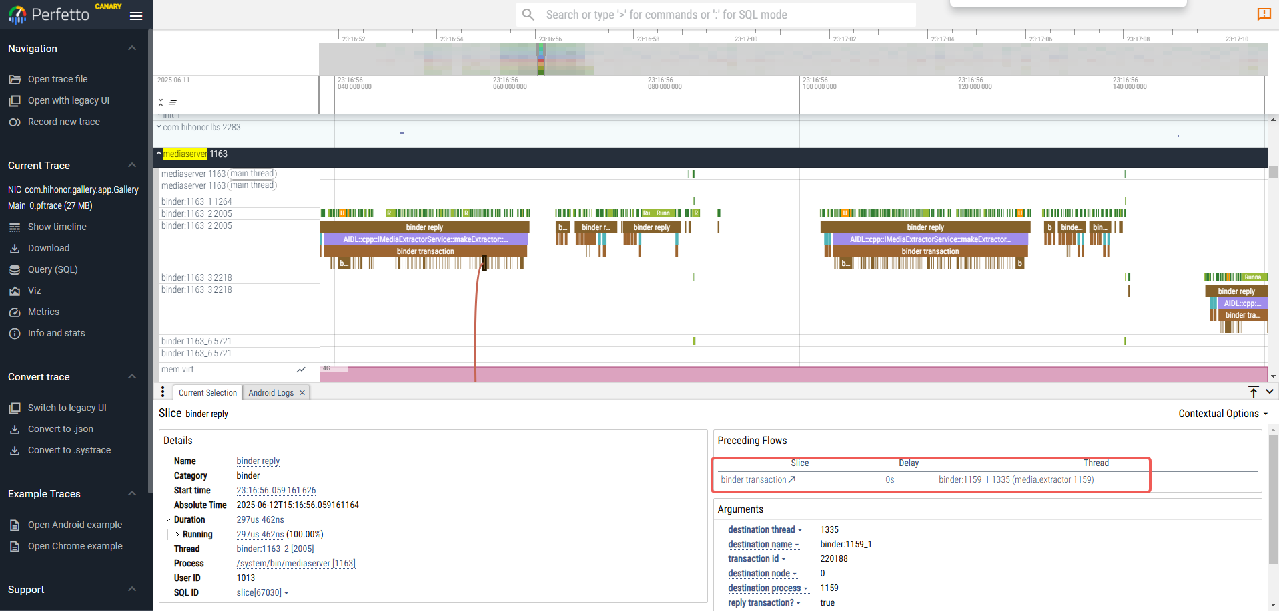
问题分析
场景一：图库冷启动
先查看media.extractor进程的调用，发现出了自身调用以外全是mediaserver的主动调用。

Slide 13
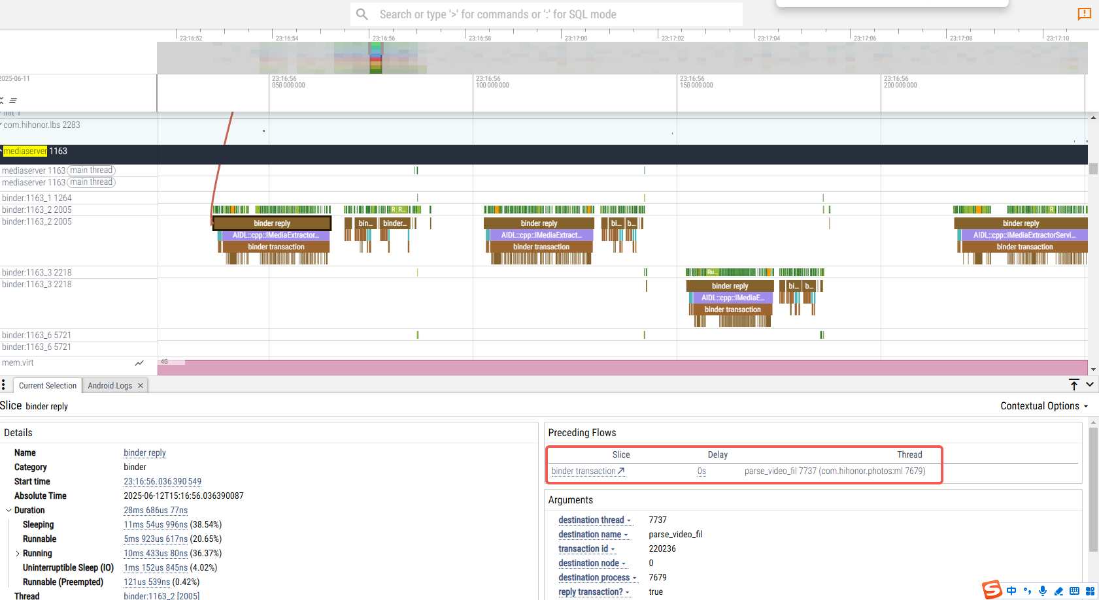
问题分析
场景一：图库冷启动
private static Bitmap getSmallBitmap(Context context, int width, int height, Uri uri, CancellationSignal signal)
throws IOException {
ContentResolver resolver = context.getContentResolver();
final Bundle opts = new Bundle();
opts.putParcelable(ContentResolver.EXTRA_SIZE, new Point(0, 0));
Bitmap bitmap = ImageDecoder.decodeBitmap(ImageDecoder.createSource(() -> {
final AssetFileDescriptor afd = resolver.openTypedAssetFile(uri, “image/*”, opts, signal);
return afd;}),
……………
return bitmap;
}
接着查看mediaserver的binder调用，发现都是图库的ml线程的主动业务调用相关。从该图库线程的执行函数上看是和缩略图业务有关。

Slide 14
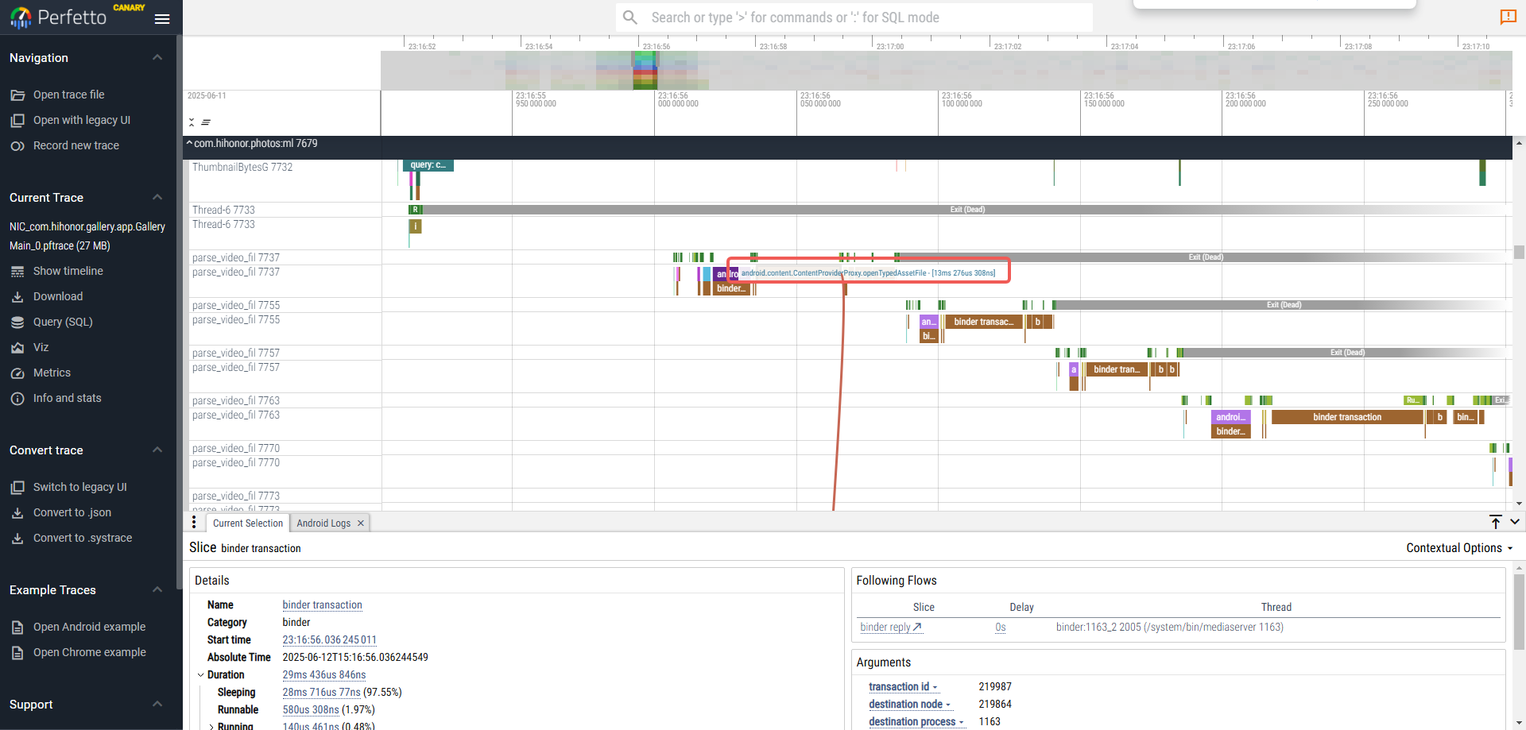
问题分析
场景一：图库冷启动
后续和图库开发沟通后发现，M639的trace中每次都是ml进程的冷启动。在后续与接口沟通后发现原因所在：
1.M639项目为了解藕，图库的ml线程是从mediaserver中的代码剥离出来的，会随图库的冷启动一起启动，然后和mediaserver交互执行数据同步。
2.将图库进程kill并保留ml进程。再将图库冷启动发现和上一代现象一致了，没有mediaserver和media.extractor的binder调用了。

Slide 15
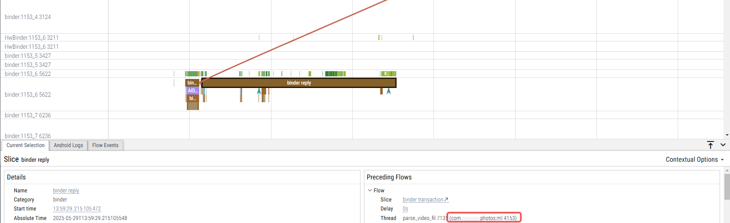
问题分析
场景二：无干扰冷启动
无干扰冷启动场景中mediaserver进程在第二轮有异常的调用。通过trace查看第二轮binder的调用情况发现所有 Binder 都与图库服务调用有关。
Model/Round | 0 | 1 | 2 | 3 | 4 | Average
M639 | 0 | 124 | 0 | 0 | 8 | 26.4
上一代 | 0 | 0 | 0 | 0 | 0 | 0

Slide 16
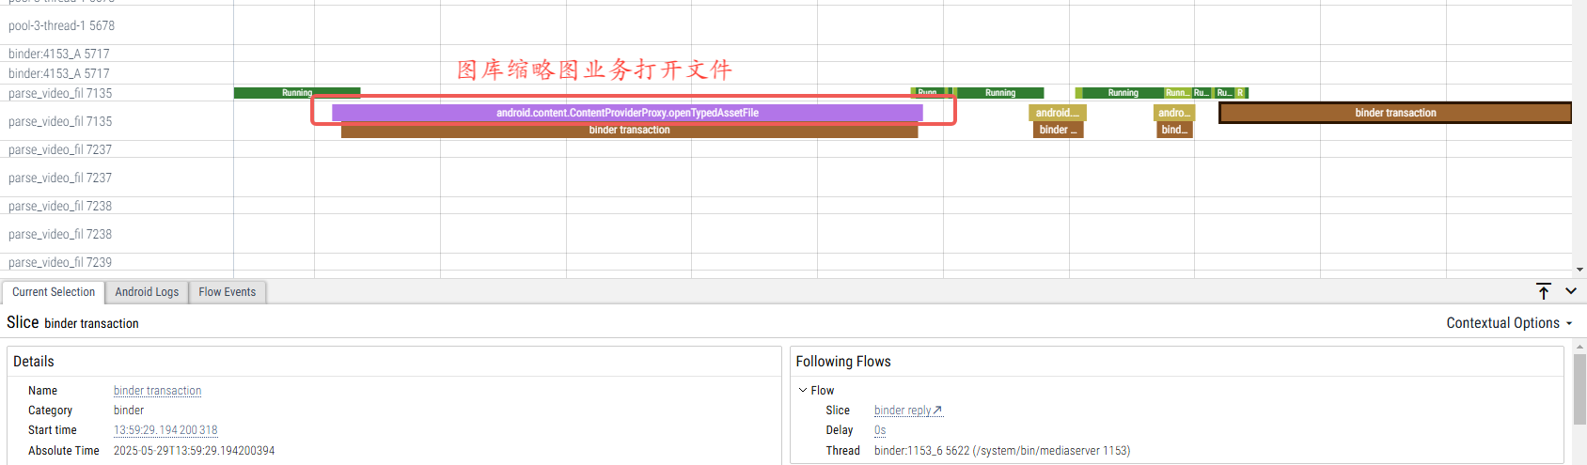
问题分析
场景二：无干扰冷启动
检查图库中的 Binder 调用并查看图库源代码后，确认它们与缩略图服务相关。 但是，仅凭 trace 无法确定服务的来源。启用本地日志并复现测试后，通过图库分析发现，图库文件更新操作是由位置服务触发的。
验证图库结论：
  1.在 M639 上禁用位置服务后不能复现问题。
  2.确认在启用位置服务的情况下重新测试上一代发现同样可以复现。

Slide 17
问题分析
场景三：抖音直播间上滑十次
问题为五轮测试媒体框架的进程总耗时平均上相比上一代劣化，先查看具体是哪些进程以及它们各自对比上一代的差异。从统计表中可以看出主要的差异就在media.c2进程。
进程名 | M639 | 上一代
media.metrics | 77 | 75
android.hardware.drm-service-lazy.widevine | 122 | 0
android.hardware.drm-service-lazy.clearkey | 48 | 0
mtk_drm_disp | 0 | 18
FrescoDecodeFx | 0 | 0
mediaserver | 92 | 53
android.process.media | 2 | 2
vdec_ipi_recv | 447 | 455
android.hardware.media.c2@1.2-mediatek-64b | 5900 | 4210
Vdec_set_frame | 0 | 0

Slide 18
问题分析
场景三：抖音直播间上滑十次
从统计出的五轮的具体数据上看，相比上一代硬解码的时间每轮都有大幅的劣化。由于media.c2是视频硬解码进程，该进程的耗时主要是依赖于硬解码播放视频的次数和时间，其次是播放的视频的帧率、码率等。因为抖音播放的视频存在硬解和软解两种方式，而且每次随机的不同视频或者不同画质播放也会有一定影响。
Round | 0 | 1 | 2 | 3 | 4
M639 | 6,457 | 6,206 | 6,216 | 5,171 | 5,451
上一代 | 4,744 | 4,476 | 3,254 | 3,823 | 4,366
由于应用视频硬解码会创建重新创建mediacodec_loop线程异步执行实际的编码或解码相关操作。根据这个mediacodec_loop线程和media.c2进程的状态可以统计出视频硬解码的播放次数。
Round | 0 | 1 | 2 | 3 | 4
M639 | 10 | 10 | 10 | 9 | 10
上一代 | 8 | 9 | 9 | 9 | 10
从统计的结果可以看出，上一代中确实存在没有播放视频或者没有使用硬解码播放视频的情况，而且概率上比M639要多。但是还不足以解释问题，因为两者之间没有比例关系而且最后两轮次数一致的情况下还是劣化很多。

Slide 19
问题分析
场景三：抖音直播间上滑十次
详细展开media.c2进程的所有同名线程的具体耗时来对比，先看其中差异最大的postprocasync1线程。
线程名 | M639 | 上一代 | Total
VcodecProcess | 1,267,908,660 | 860,251,776 | 407,656,884
VcodecPoll | 162,136,320 | 139,394,848 | 22,741,472
tk.hevc.decoder | 241,916,964 | 223,857,670 | 18,059,294
postprocasyncs2 | 496,542,742 | 285,718,136 | 210,824,606
postprocasyncs1 | 2,303,254,414 | 1,586,575,439 | 716,678,975
ecoder.postproc | 2,536,618 | 2,879,540 | -342,922
decoder.preproc | 2,154,692 | 2,744,691 | -589,999
c2@1.2-mediatek | 17,763,606 | 209,828,313 | -192,064,707
BMFetchThread | 53,714,078 | 49,231,369 | 4,482,709
BMCcFetchThread | 900,412,395 | 724,106,209 | 176,306,186
Binder:_7 | 57,530,907 | 168,750,234 | -111,219,327
Binder:_6 | 228,344,549 | 165,876,454 | 62,468,095
Binder:_5 | 405,462 | 116,271,455 | -115,865,993
Binder:_4 | 159,843,537 | 0 | 159,843,537
Binder:_3 | 137,572,234 | 191,159,153 | -53,586,919
Binder:_2 | 192,606,602 | 1,301,000 | 191,305,602
Binder:_1 | 232,497,853 | 16,156,769 | 216,341,084
Total | 6,457,141,633 | 4,744,103,056 | 1,713,038,577

Slide 20
问题分析
场景三：抖音直播间上滑十次
继续详细展开postprocasync1线程，发现postprocasync1线程的数量上一代少了两个，由于上一代的播放次数少，这里数量少了先不关注。继续看该线程的running值有三种，0ms的100以内的和100+的。其中M639的100+的值的数量比上一代要多？
上一代 |  |  |  |  | M639
8516 | postprocasyncs1 | 210203379 | 210 |  | 8729 | postprocasyncs1 | 162830999 | 163
8524 | postprocasyncs1 | 97793457 | 98 |  | 8736 | postprocasyncs1 | 66248994 | 66
8525 | postprocasyncs1 | 327616 | 0 |  | 8737 | postprocasyncs1 | 430691 | 0
8562 | postprocasyncs1 | 33915992 | 34 |  | 8834 | postprocasyncs1 | 136346149 | 136
8563 | postprocasyncs1 | 221692 | 0 |  | 8860 | postprocasyncs1 | 57115150 | 57
8613 | postprocasyncs1 | 175815314 | 176 |  | 8861 | postprocasyncs1 | 136384 | 0
8627 | postprocasyncs1 | 49109162 | 49 |  | 8892 | postprocasyncs1 | 221890774 | 222
8628 | postprocasyncs1 | 870462 | 1 |  | 8904 | postprocasyncs1 | 121967687 | 122
8668 | postprocasyncs1 | 222577080 | 223 |  | 8905 | postprocasyncs1 | 194077 | 0
8674 | postprocasyncs1 | 46760696 | 47 |  | 8934 | postprocasyncs1 | 116883226 | 117
8675 | postprocasyncs1 | 192078 | 0 |  | 8949 | postprocasyncs1 | 50516461 | 51
8697 | postprocasyncs1 | 152069844 | 152 |  | 8950 | postprocasyncs1 | 294923 | 0
8703 | postprocasyncs1 | 50368233 | 50 |  | 8974 | postprocasyncs1 | 295553992 | 296
8704 | postprocasyncs1 | 449384 | 0 |  | 8980 | postprocasyncs1 | 161428229 | 161
8737 | postprocasyncs1 | 58435994 | 58 |  | 8981 | postprocasyncs1 | 264384 | 0
8738 | postprocasyncs1 | 63308 | 0 |  | 9007 | postprocasyncs1 | 178366176 | 178
 |  |  |  |  | 9013 | postprocasyncs1 | 71993613 | 72
 |  |  |  |  | 9014 | postprocasyncs1 | 52308 | 0

Slide 21
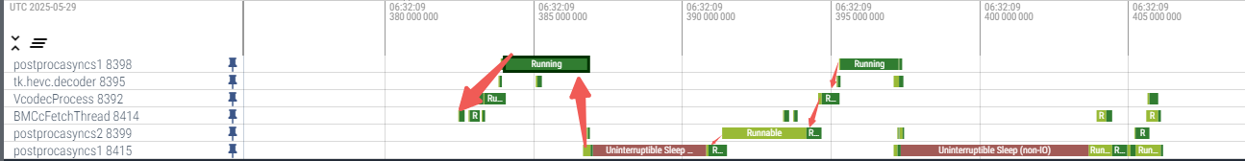
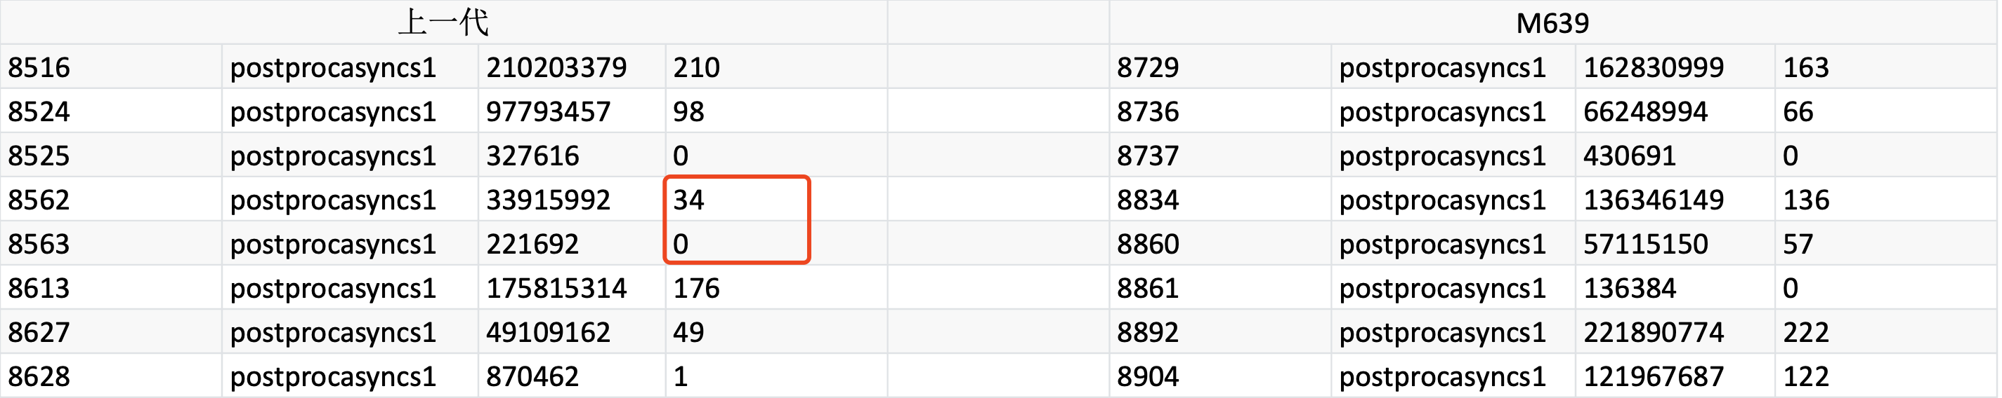
问题分析
场景三：抖音直播间上滑十次
查看postprocasync1线程的唤醒关系。发现该线程有两种唤醒关系，一种是间接被BMCcFetchThread唤醒，一种是被上一个自身的running的状态唤醒，而且唤醒链中存在另一个同名线程postprocasync1‘。 postprocasync1‘的running时间相比postprocasync1要短一些，这对应上面统计的值的100以内的线程。
那么问题是——这两个同名线程是同时存在的，100以内的数值和100+应该是一起存在的。回去看之前的数据分布发现有几个100以内的数值缺少100+的数值存在。
去trace中根据唤醒关系去查看对应的另一个同名线程发现是存在的，但是统计的数据中没有，和测试确认为解析工具的统计缺漏。

Slide 22
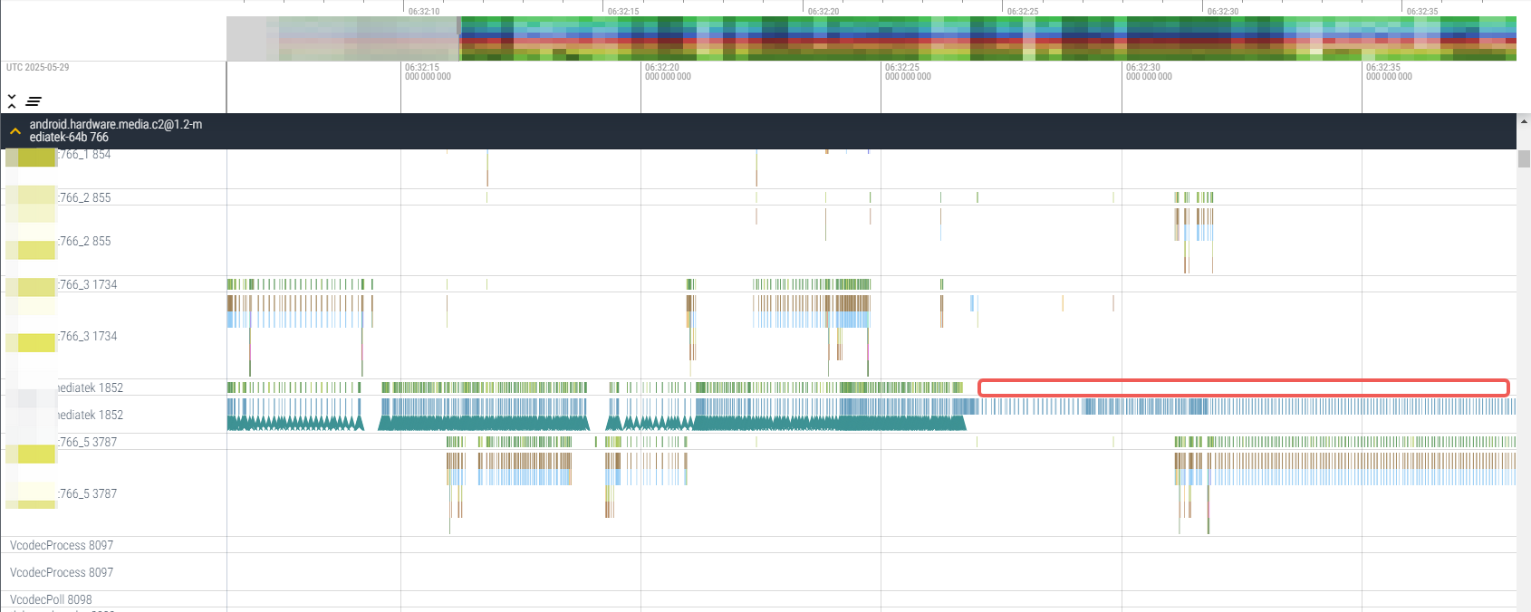
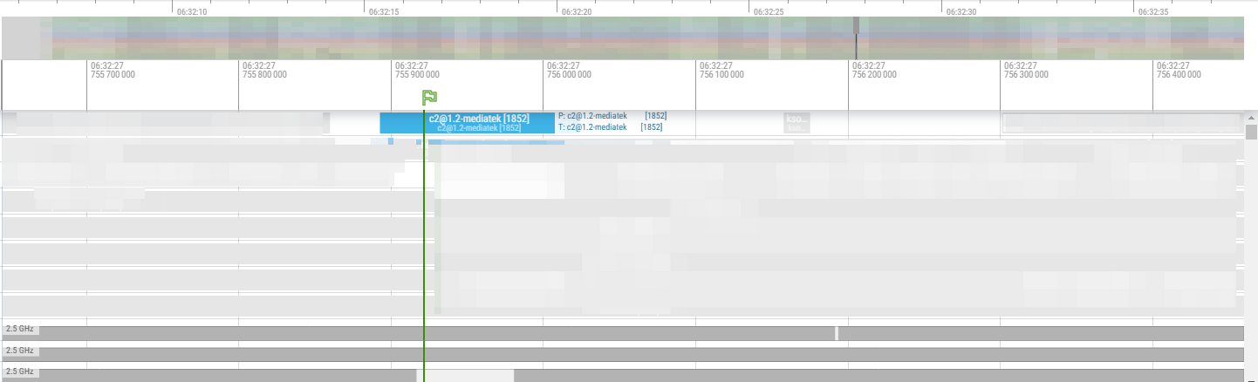
问题分析
场景三：抖音直播间上滑十次
进一步发现上一代的100以内的值的大小也有异常，和trace比对后发现有部分线程trace没有抓到running状态。
线程的状态上不显示，cpu中却存在running时间块。和测试确认为trace问题导致解析工具统计缺漏。

Slide 23
问题分析
场景三：抖音直播间上滑十次
继续查看另外的差异较大的线程发现都有以上两种统计缺漏的情况，重新补上缺漏的线程和线程缺漏的running时间重新统计，两者解码时的常驻线程耗时基本一致，非常驻线程的耗时比例接近硬解码播放次数8比10。按平均每次播放去对比media.c2的耗时是不差于上一代的。
Round 1 | 上一代 | M639
postprocasyncs1 | 1856 | 2303
BMFetchThread | 49 | 53
postprocasyncs2 | 414 | 496
BMCcFetchThread | 792 | 900
c2@1.2-mediatek | 209 | 17
decoder.preproc | 3 | 2
ecoder.postproc | 3 | 2.5
HwBinder | 833 | 1008
tk.hevc.decoder | 279 | 241
VcodecPoll | 186 | 162
VcodecProcess | 1287 | 1267
Total | 5911 | 6451.5
Count | 8 | 10
Average per round | 738.875 | 645.15

Slide 24
04 解决方案

Slide 25
解决方案
问题场景 | 统计指标 | 进程名 | M639 | 上一代
图库冷启动 | 同步Binder次数 | mediaserver | 31 | 0
 |  | media.extractor | 106 | 0
无干扰冷启动 |  | mediaserver | 26.4 | 0
抖音直播间上滑十次 | 进程耗时 | 媒体框架进程 | 6,694.31 | 4,818.71
1.图库冷启动
由于新一代系统中的图库代码变动，导致图库的ml进程会跟随图库冷启动，ml本质上是medialibrary，冷启动会与mediaserver进程binder交互进行媒体数据的同步。
2.无干扰冷启动
在打开位置服务的情况下，小概率会触发图库的文件更新。上一代也同样有这个问题，测试次数不够没能触发这个小概率事件。
3.抖音直播间上滑十次
由于trace的问题和统计缺漏导致了上一代的数据偏小，重新统计后从平均每次播放上对比media.c2进程的耗时来看，两者相差不多。

Slide 26
解决方案
Python定制化trace数据解析与处理
from perfetto.trace_processor import TraceProcessor,TraceProcessorConfig
# 加载 trace 文件
tp = TraceProcessor(trace=‘trace.perfetto-trace’ , config= TraceProcessorConfig(bin_path=‘’))
# 查询数据
query = """查询语句"""
it = tp.query(query)
for row in it:
print(row.ts, row.dur, row.name, row.track_id)
# 或者转换为 Pandas DataFrame
df = tp.query(query).as_pandas_dataframe()
print(df.head())
# 关闭处理器
tp.close()
#后续数据处理
SELECT
thread.name AS thread_name,
SUM(sched.dur) / 1e6 AS total_cpu_time_ms,
COUNT(*) AS schedule_count,
SUM(sched.dur) / 1e6 / (MAX(sched.ts + sched.dur) - MIN(sched.ts)) * 1e9 AS cpu_usage_percentage
FROM sched
JOIN thread ON sched.utid = thread.utid
JOIN process ON thread.upid = process.upid
WHERE process.name = '你的进程名' -- 替换为你要查询的进程名
GROUP BY thread.name
ORDER BY total_cpu_time_ms DESC;

Slide 27
05 总结

Slide 28
总结
方法论
负载模型的问题按负载类型区分主要有两大类：一个是同步binder负载，一个是CPU耗时负载。两者虽然在形式上有着本质的区别，但是分析方法上都是一致的，那就是定位出超出的部分并去寻找原因。
1.Binder的分析上主要是要遍历所有binder，将binder进行归类，区分不同的调用源。再根据不同的调用源头去找对应的领域去分析差异。
2.CPU的耗时分析要复杂一些，不像binder只是从数量上就可以解析清楚。往往一个进程的耗时是多个方面的因素共同作用的，不但是业务上可能存在的差别，线程数量上和不同线程运行的运行时间往往也是不同的。对于这类问题最好的分析方式就是先抓大放小，在找到一个根因后去进行类推，这种方式不仅逻辑清晰且高效，保证问题的分析始终朝着真相的方向前进。对于场景三来说，由于影响的因素众多，单从硬解码的次数上直接去对问题进行定量是不够的。这时候找出一个差异的最大组，再将两者之间线程的耗时进行逐个比对，选出差异最大的线程顺藤摸瓜后就可以发现问题的真正原因。
Trace的本地Python定制化解析可以为这类问题的分析上增添一大助力，不单单是省去了人工数据对比的时间，更是可以支持pandas大数据的处理，极大的拓展了开发人员对更多trace问题的分析手段。

Slide 29

使命
用科技为社会创造新价值
愿景
成为领先的智能产品和服务提供商
核心价值观
以客户为中心
以贡献者为本
长期主义

